Slide 1

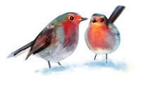
МУНИЦИПАЛЬНОЕ БЮДЖЕТНОЕ ДОШКОЛЬНОЕ ОБРАЗОВАТЕЛЬНОЕ УЧРЕЖДЕНИЕ
«ДЕТСКИЙ САД № 64 «ЗОЛОТОЙ КЛЮЧИК»
Проект
«Зимующие птицы
Ульяновской области»

Slide 2
ПОКОРМИТЕ ПТИЦ
Покормите птиц зимой.
Пусть со всех концов
К вам слетятся, как домой,
Стайки на крыльцо.
Не богаты их корма.
Горсть зерна нужна,
Горсть одна — И не страшна
Будет им зима.
А.Яшин

Slide 3
О ПРОЕКТЕ
Тип проекта: информационно-творческий
Участники проекта: дети старшей группы, родители воспитанников, воспитатели группы
Срок реализации проекта: краткосрочный (2 недели)
Формы работы: игровая, познавательная, продуктивная, работа с родителями

Slide 4
АКТУАЛЬНОСТЬ ТЕМЫ
В период дошкольного детства происходит становление человеческой личности, формирование начал экологической культуры. Поэтому очень важно разбудить в детях интерес к живой природе, воспитывать любовь к ней, научить беречь окружающий мир.
Задача взрослых – воспитывать интерес у детей к птицам, желание узнавать новые факты их жизни, желание оказать им помощь. В ходе проекта «Зимующие птицы» дети больше узнают о птицах, выяснят, чем питаются птицы зимой и как правильно их подкармливать, узнают, какие существуют кормушки для птиц

Slide 5
ЦЕЛЬ ПРОЕКТА
Формирование экологических представлений о зимующих птицах Ульяновской области, активизировать совместную работу с родителями по формированию ответственного и бережного отношения к живой природе.

Slide 6
ЗАДАЧИ ПРОЕКТА:
Обогатить предметно-развивающую среду по теме проекта.
Расширить кругозор детей о зимующих птицах Ульяновской области (внешний вид, среда обитания, питание).
Способствовать развитию творческих и интеллектуальных способностей воспитанников.
Привлечь воспитанников и родителей к помощи птицам в трудных зимних условиях.

Slide 7
ОЖИДАЕМЫЕ РЕЗУЛЬТАТЫ:
Расширение кругозора детей о зимующих птицах.
Обогащение предметно-развивающей среды группы.
Развитие у детей любознательности, творческих способностей, познавательной активности, коммуникативных навыков.
Активное участие воспитанников и родителей в оказании помощи птицам зимой.

Slide 8
Этапы реализации проекта:
I этап – подготовительный
II этап – основной ( практический)
III этап- заключительный

Slide 9
I ЭТАП (ПОДГОТОВИТЕЛЬНЫЙ)
Обсуждение цели, задачи с детьми и родителями.
Создание необходимых условий для реализации проекта.
Перспективное планирование проекта.
Разработка и накопление методических материалов по проблеме.

Slide 10
II ЭТАП (ОСНОВНОЙ):
Внедрение в воспитательно – образовательный процесс эффективных методов и приемов по расширению знаний дошкольников о зимующих птицах.

Slide 11
III ЭТАП (ЗАКЛЮЧИТЕЛЬНЫЙ):
•Оформление результата проекта в виде презентации.
•Организация и участие родителей в акции «Трудно птицам зимовать – надо птицам помогать».

Slide 12
Содержание работы в процессе реализации проекта.
Игровая деятельность
Дидактические игры:
«Смотри не ошибись», «Кто где живет», «Что это за птицы» , «Четвертый лишний», «Кто чем питается»,
Н/и «Разрезные картинки».

Slide 13
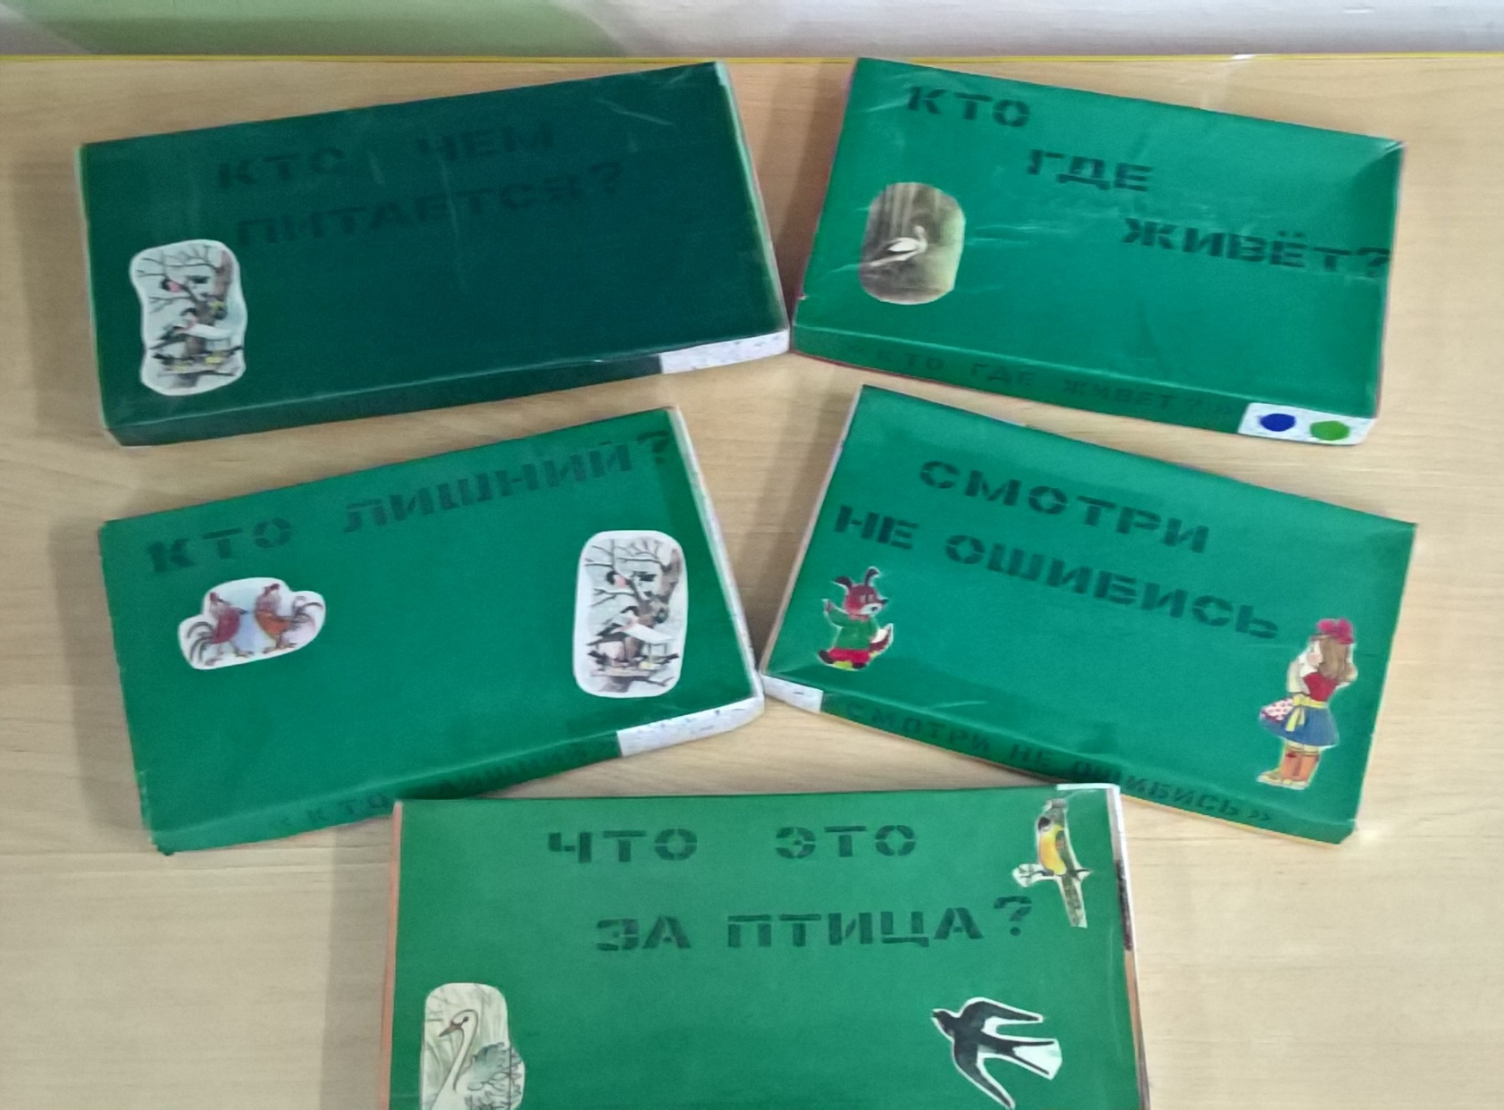
дидактические игры

Slide 14
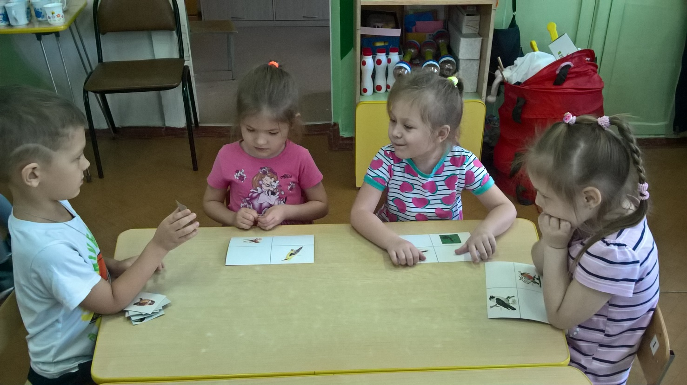
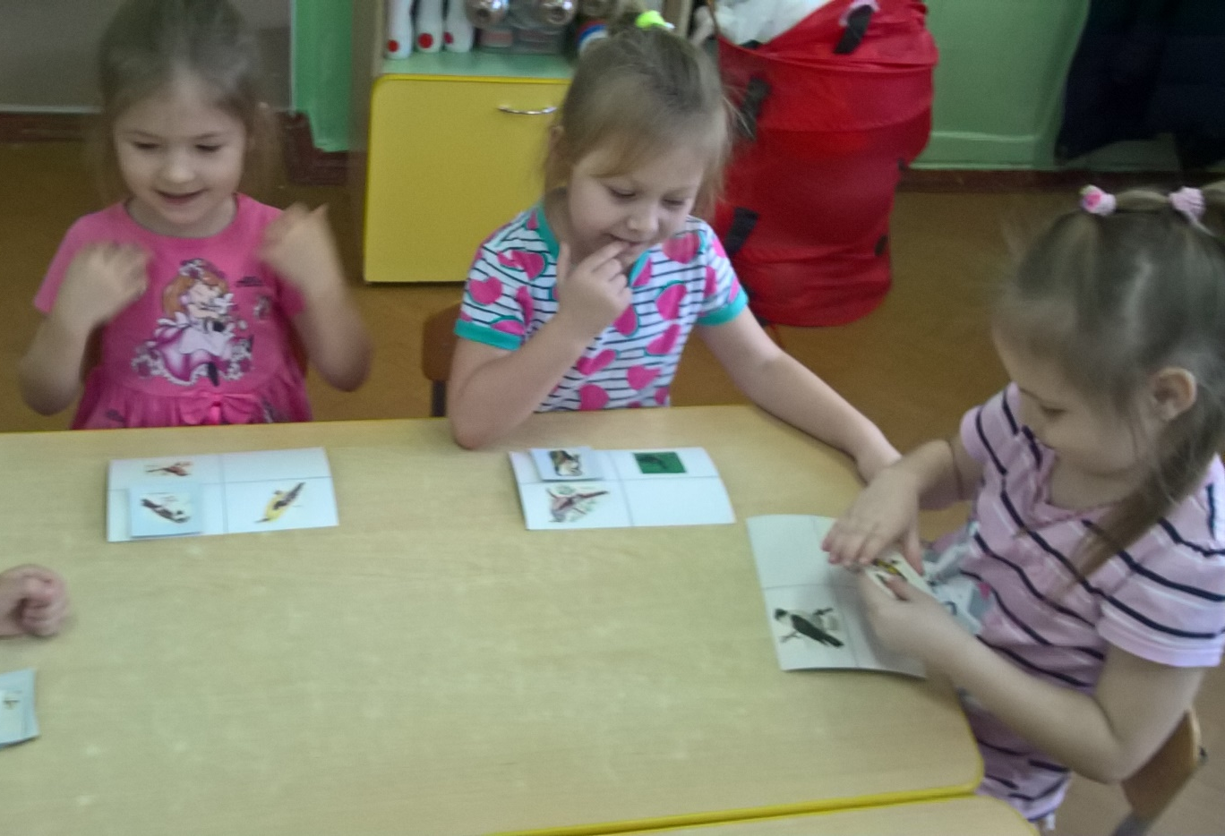

Slide 15
Познавательная деятельность
Формирование целостной картины мира:
Тема: «Зимующие птицы»
Цели: формирование представлений у детей о зимующих птицах родного края, совершенствование умения распознавать внешний облик птиц, воспитание заботливого отношения к птицам.

Slide 16
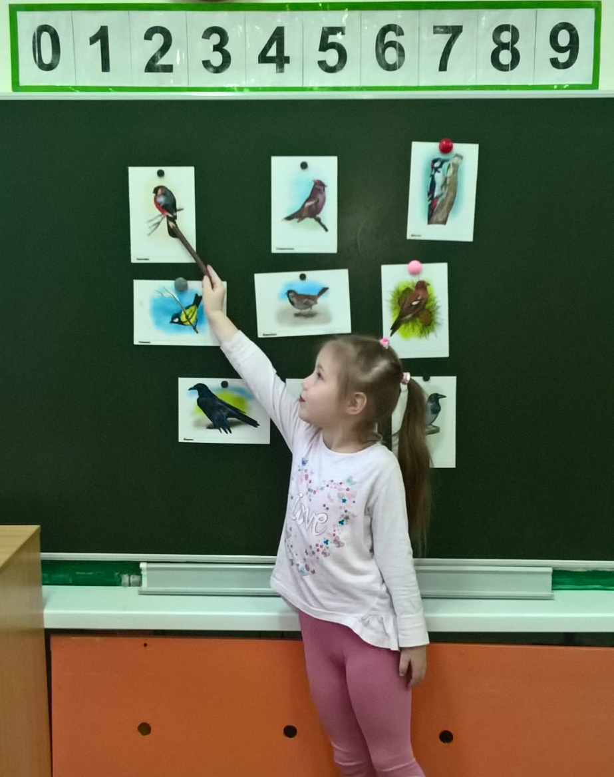
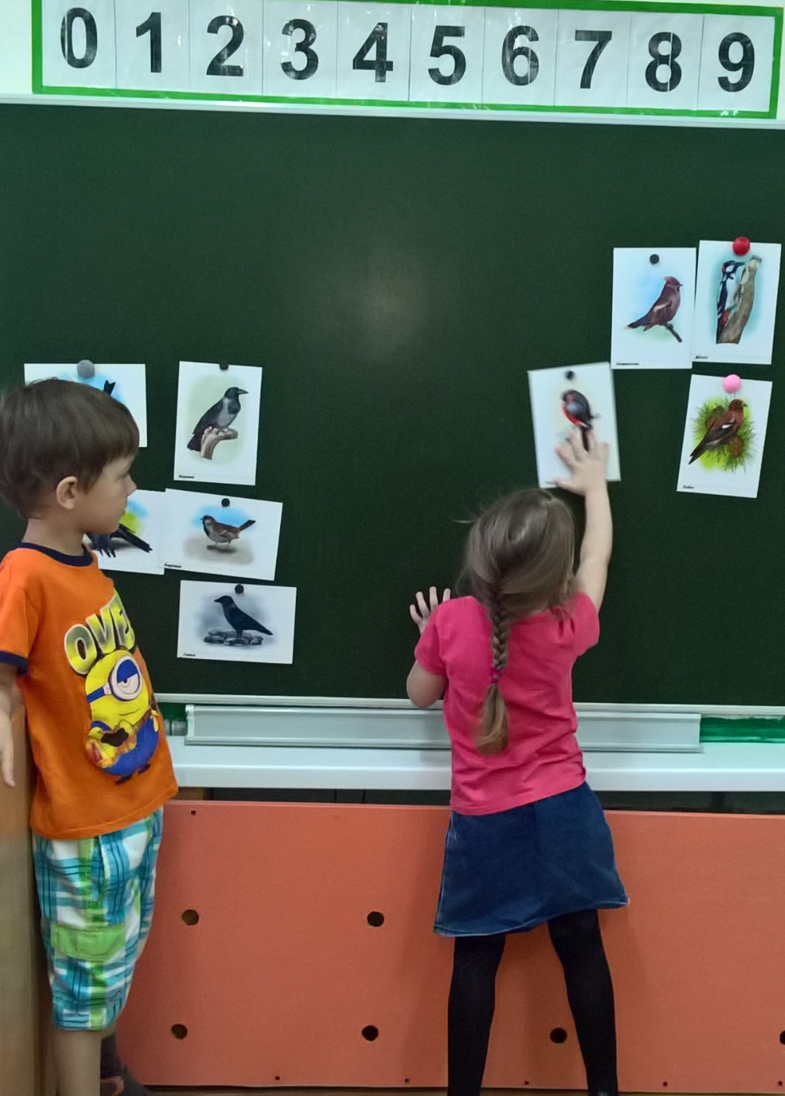

Slide 17
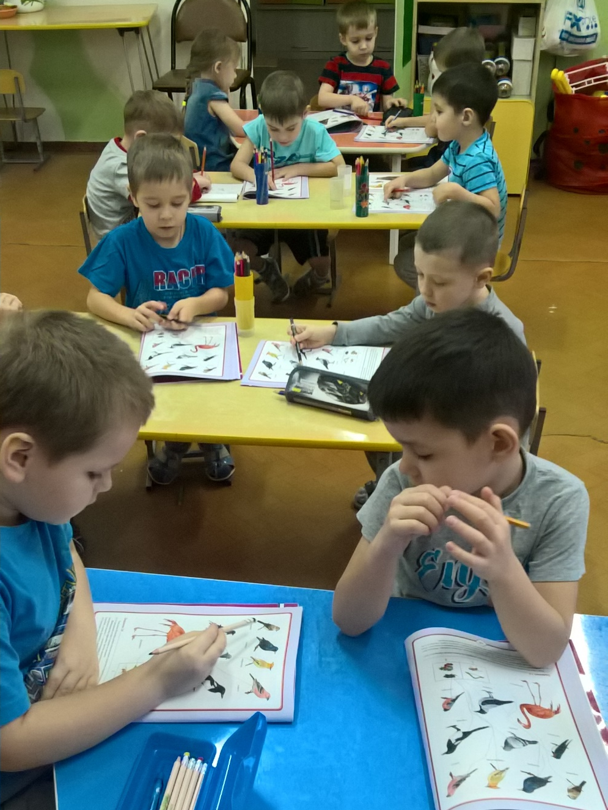
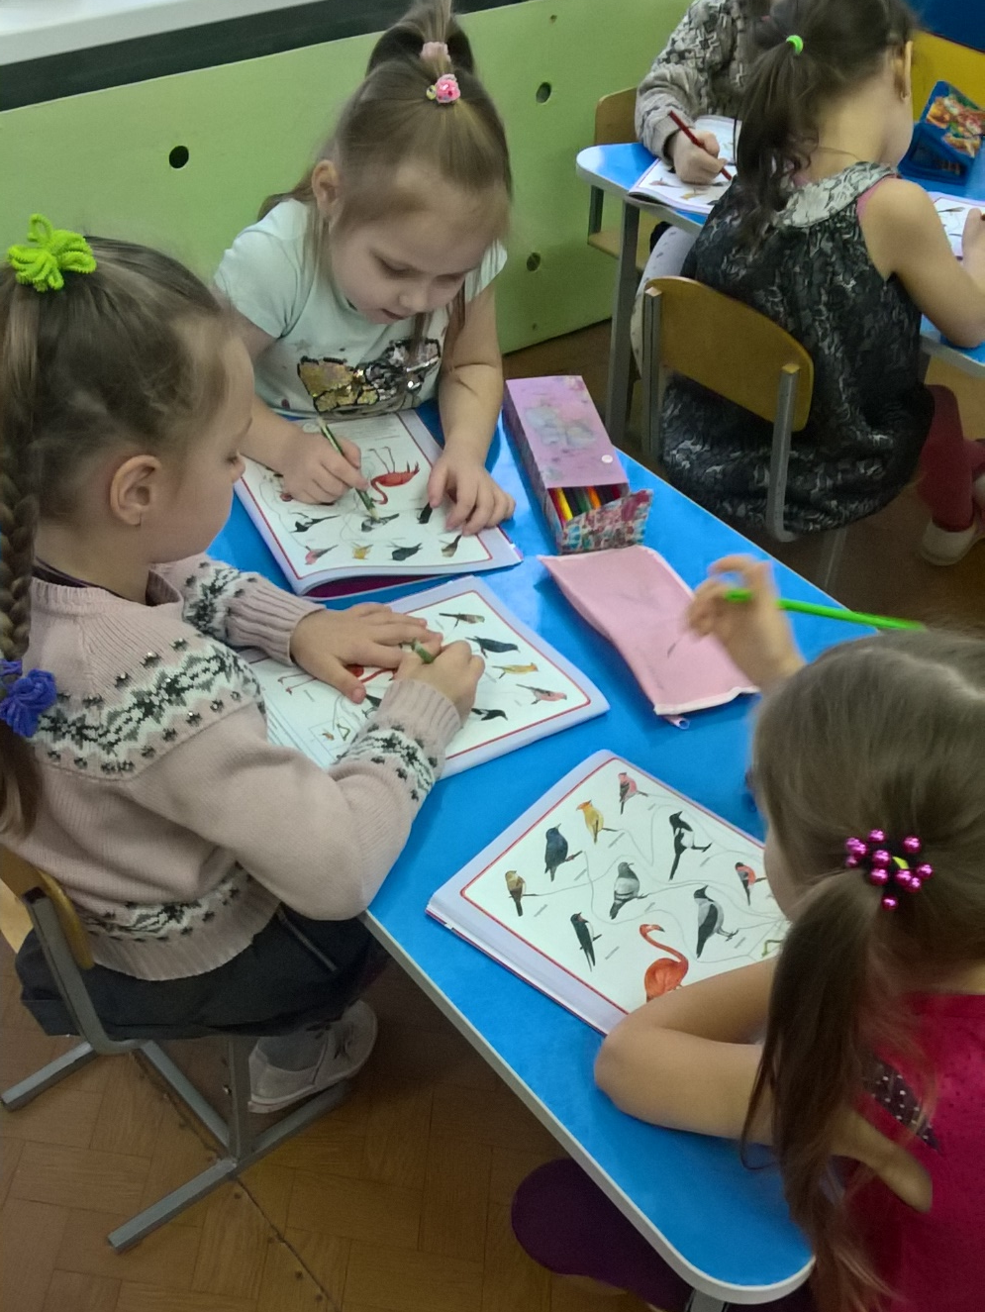

Slide 18
Беседы:
«Как живут наши пернатые друзья зимой».
«Меню зимующих птиц».
«Как мы можем помочь птицам зимой?».

Slide 19
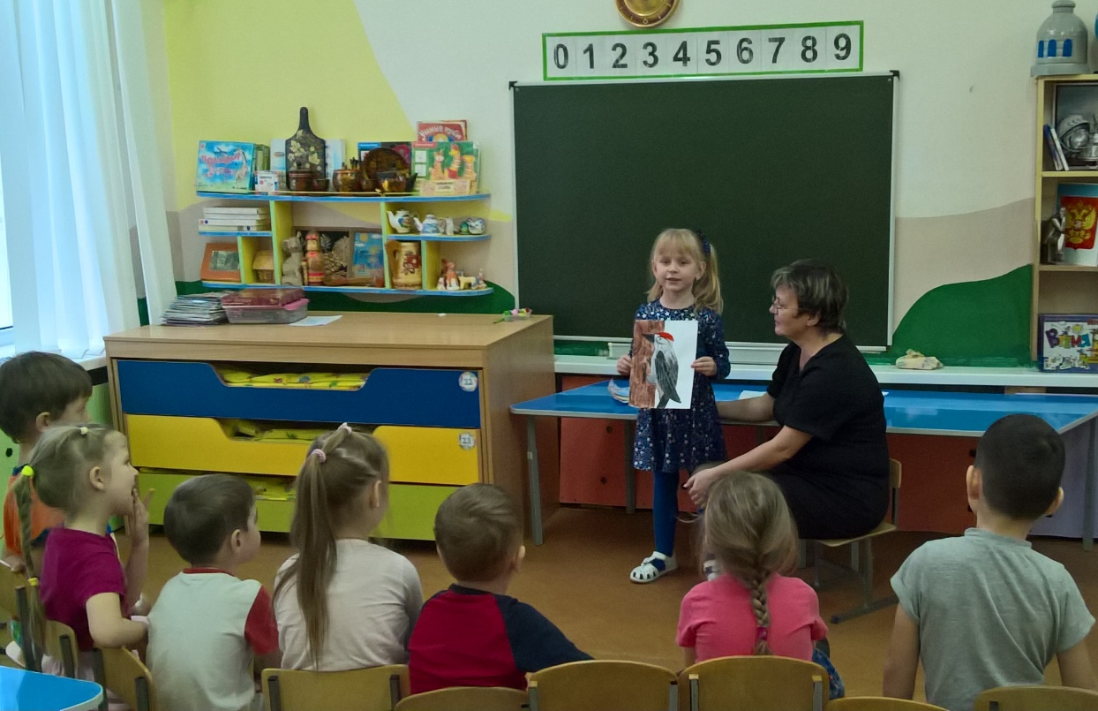
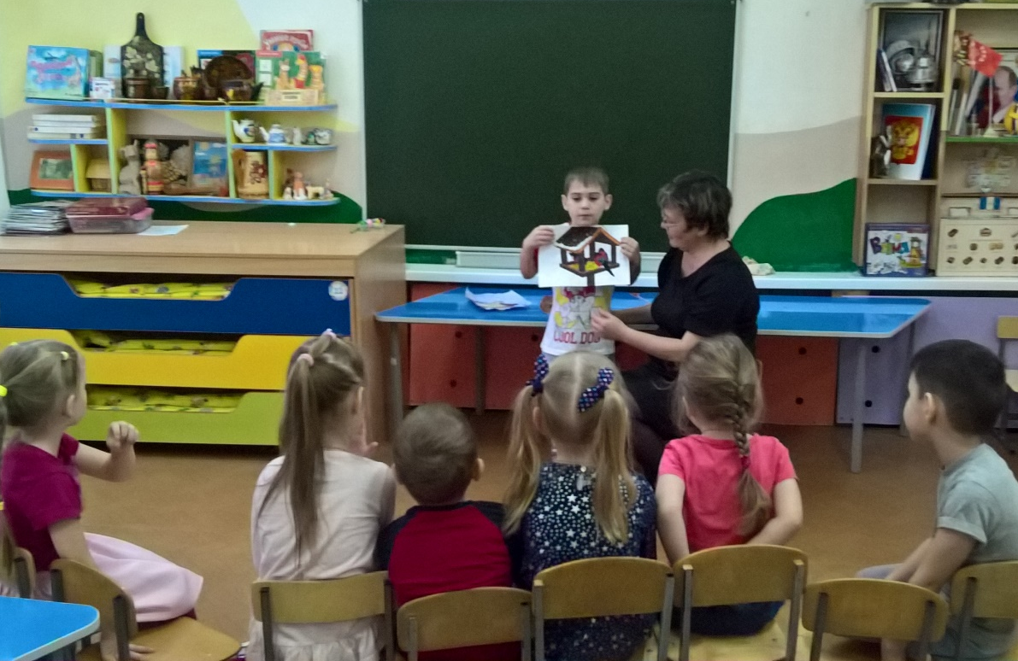

Slide 20
Коммуникация
Чтение рассказов: И. Тургенева «Воробей», М. Горького «Воробьишко»,Н. Рубцова «Воробей» и «Ворона», Сухомлинского «О чем плачет синичка»,
Заучивание стихотворения «Покормите птиц зимой». Отгадывание загадок, рассматривание иллюстраций с изображением зимующих птиц.

Slide 21
Самостоятельная деятельность
Рассматривание книг, иллюстраций с изображением птиц
Книги раскраски по теме проекта

Slide 22
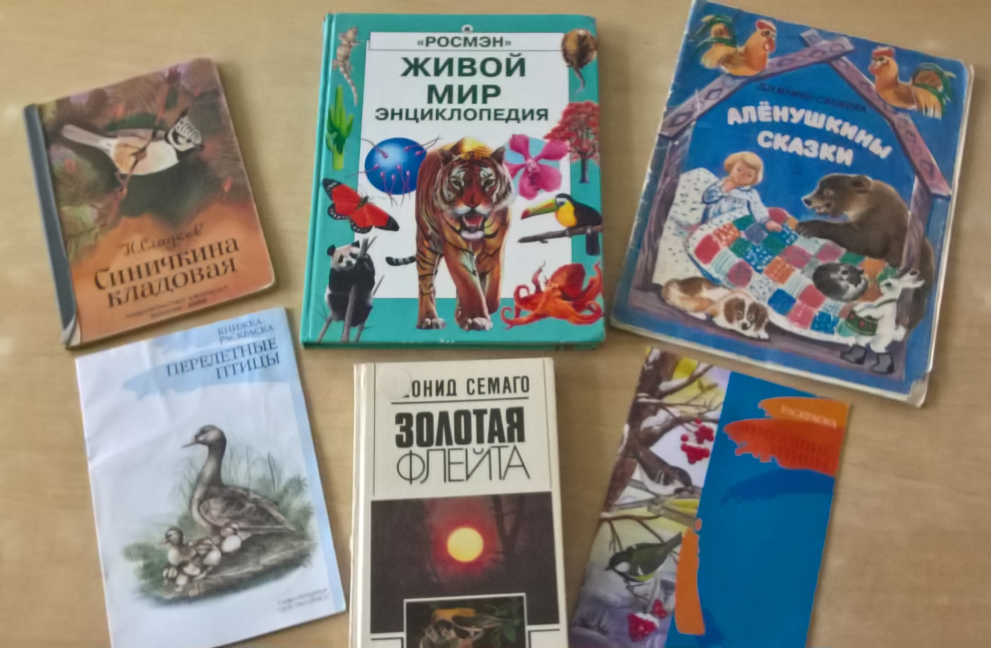

Slide 23
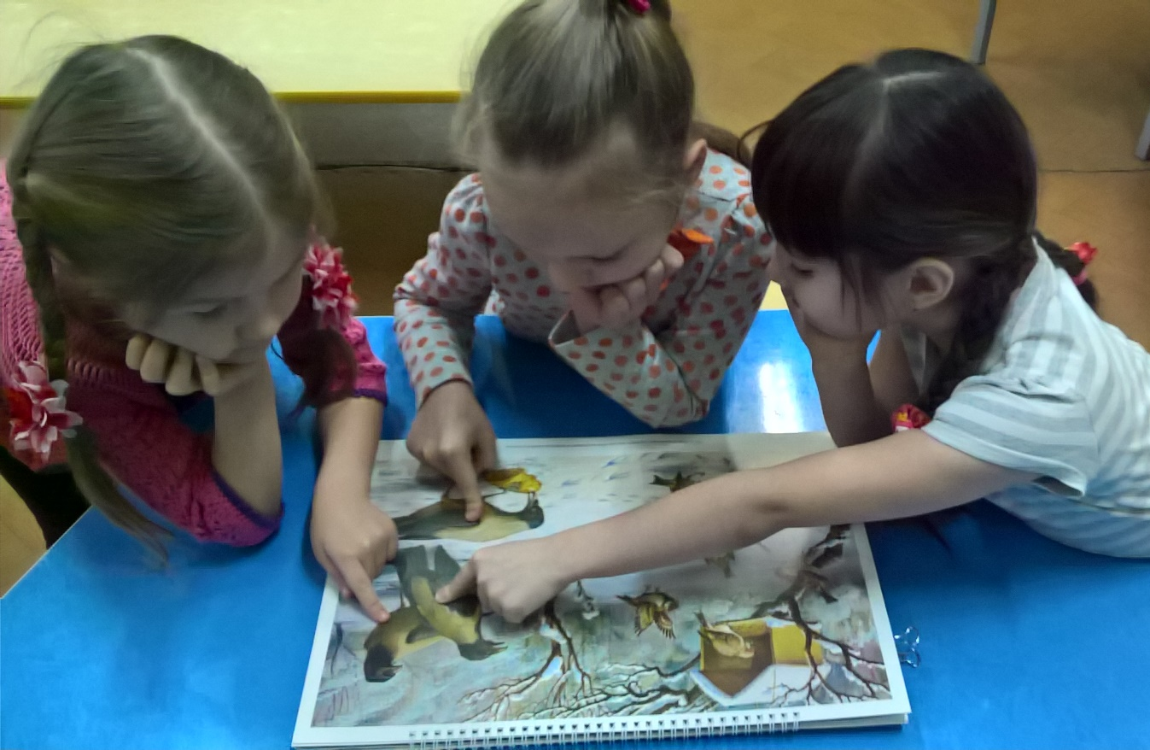
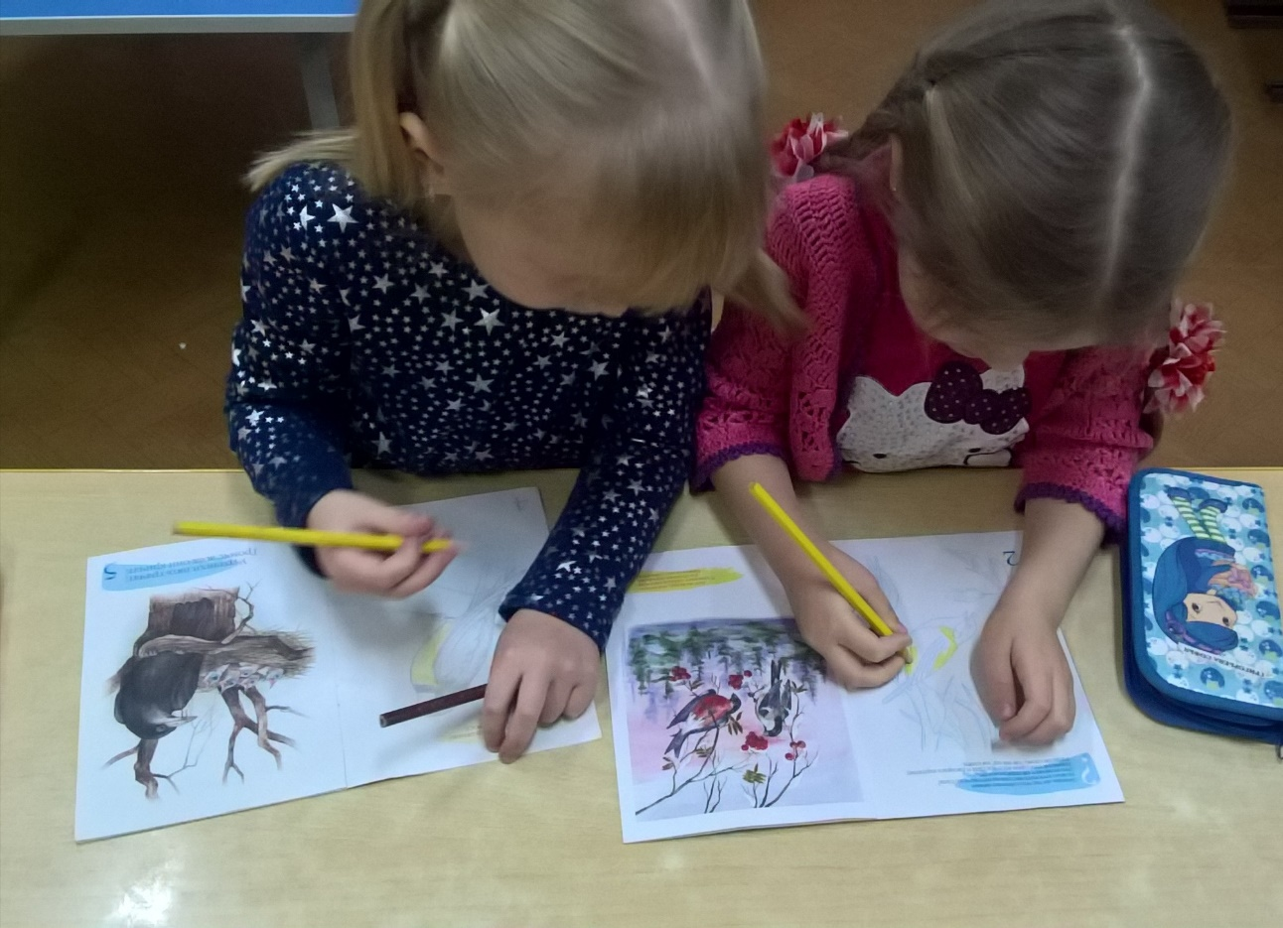

Slide 24
Художественное творчество
Рисование «Снегири»
Цель: развитие интереса и положительного отношения к нетрадиционной технике рисования – ладошками.

Slide 25
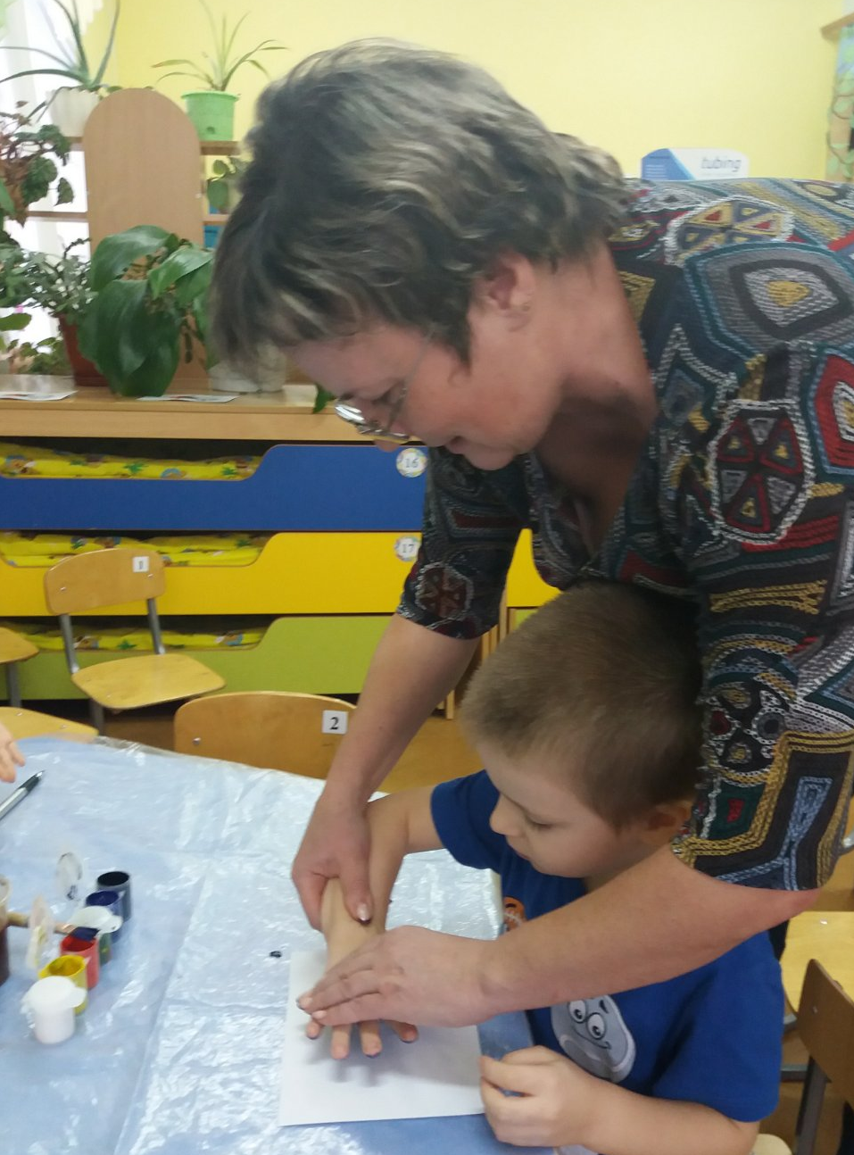
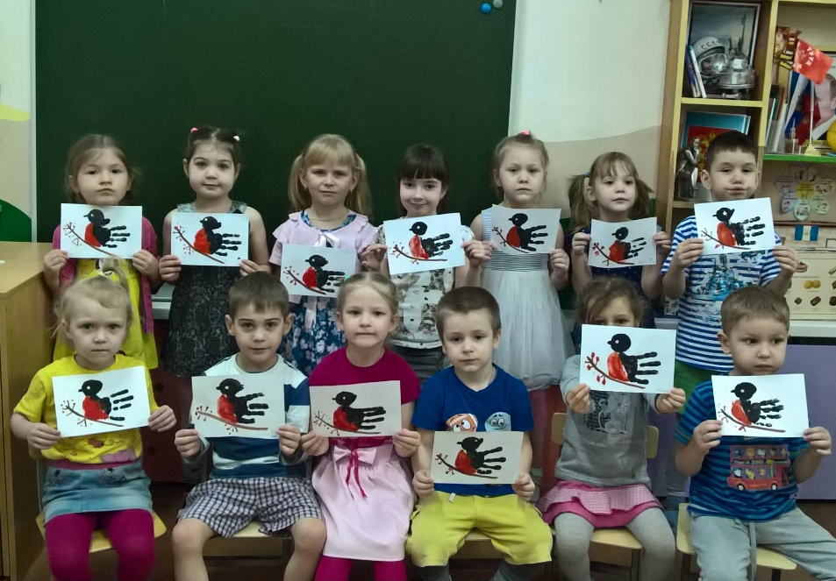
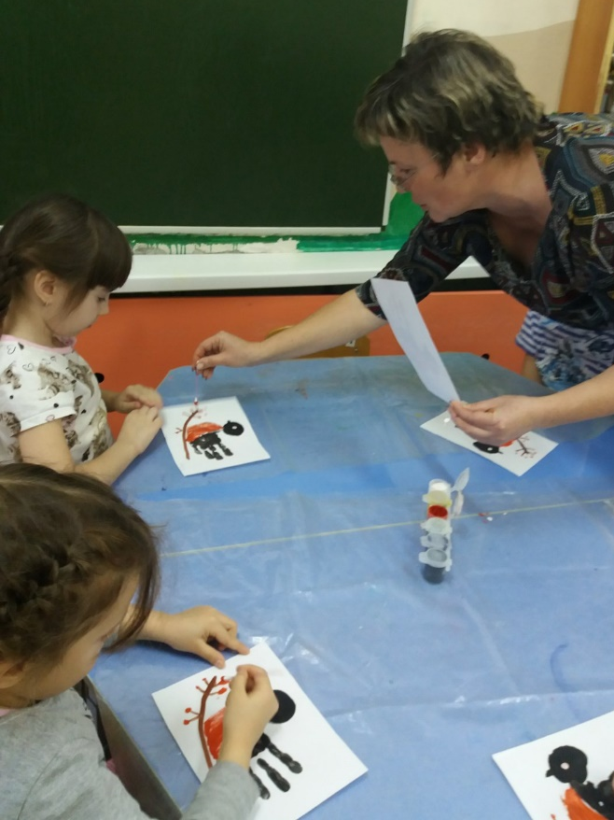
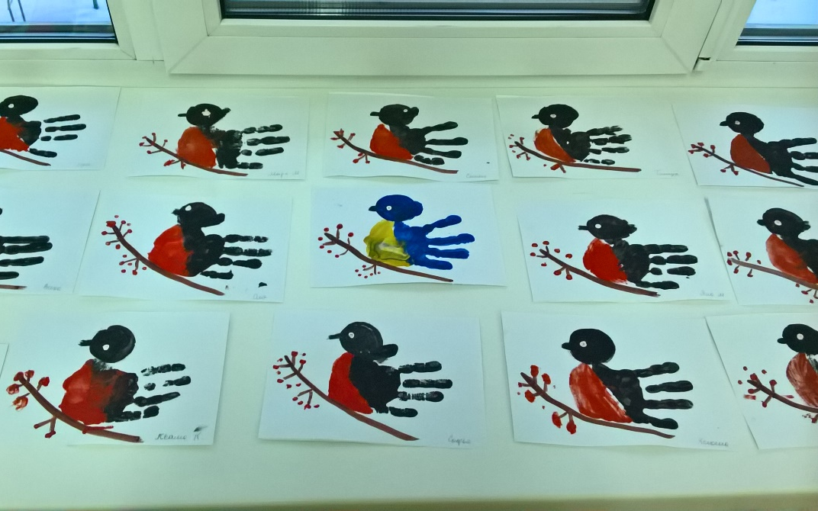

Slide 26
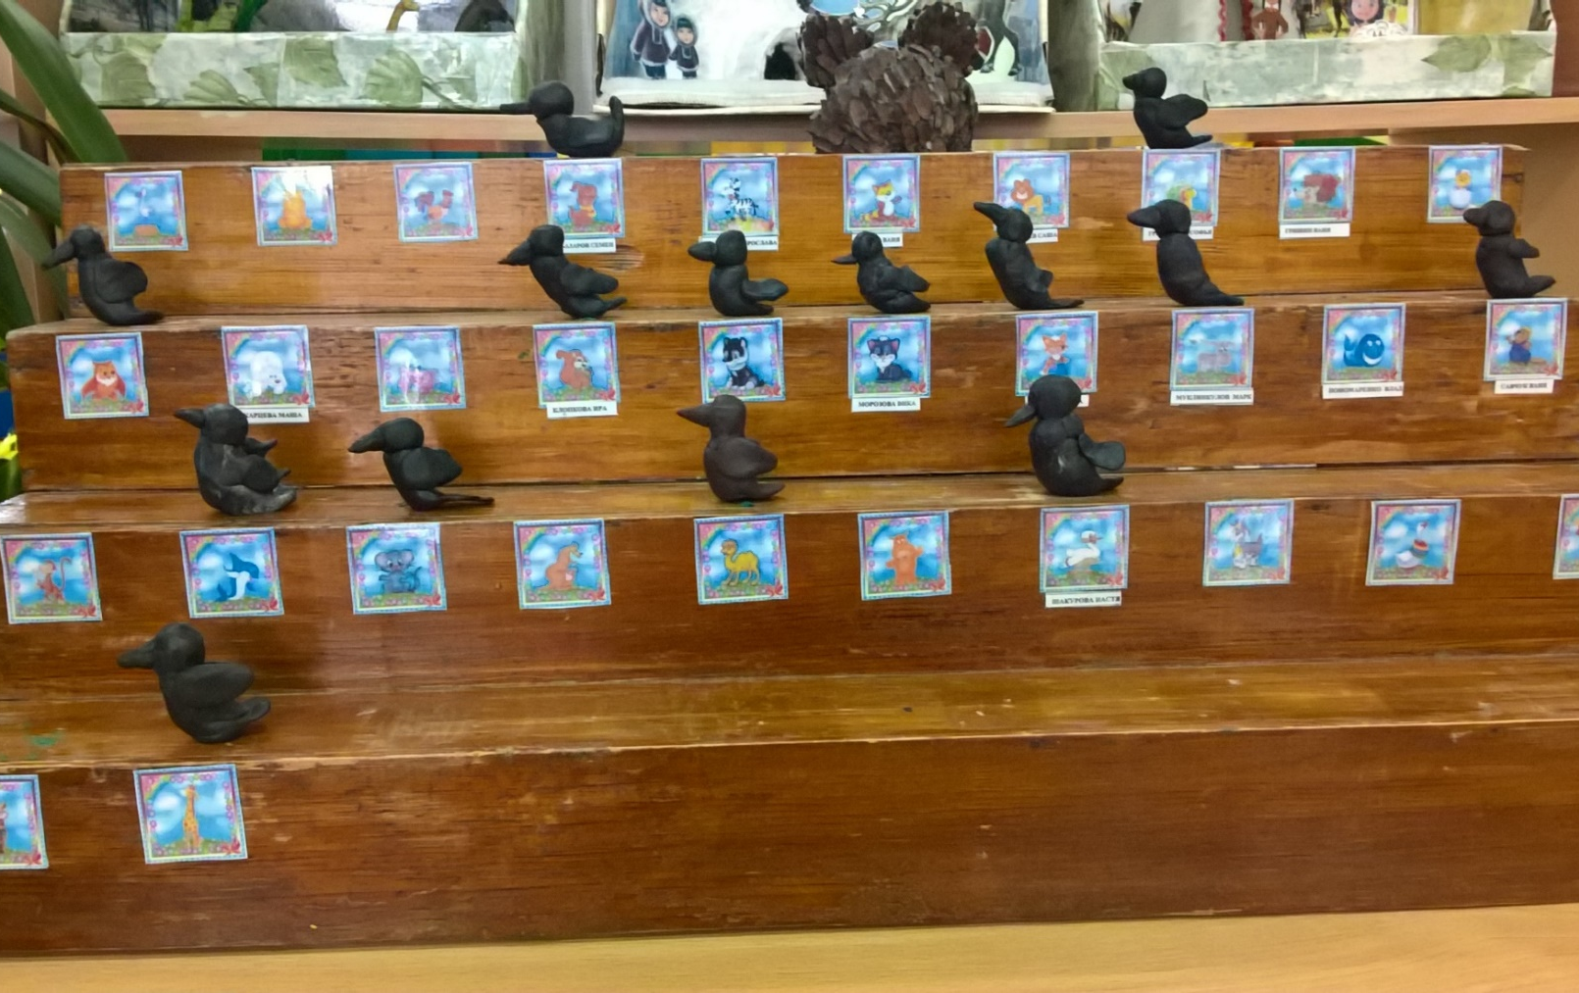
Лепка «Ворон»
Цель: Расширить знания детей о птицах, учить лепить птиц, упражнять в приемах лепки (раскатывание, оттягивание, сглаживание мест скрепления всей фигуры).

Slide 27
Конструирование:
Тема: «Ворона»
Цель: продолжить знакомить с оригами и учить складывать бумагу во всех направлениях; обучение умению передавать особенности строения птицы, развитие фантазии и воображения. продолжить развивать мелкую моторику рук, пространственное воображение, логическое и конструктивное мышления, фантазию, внимание и память.

Slide 28
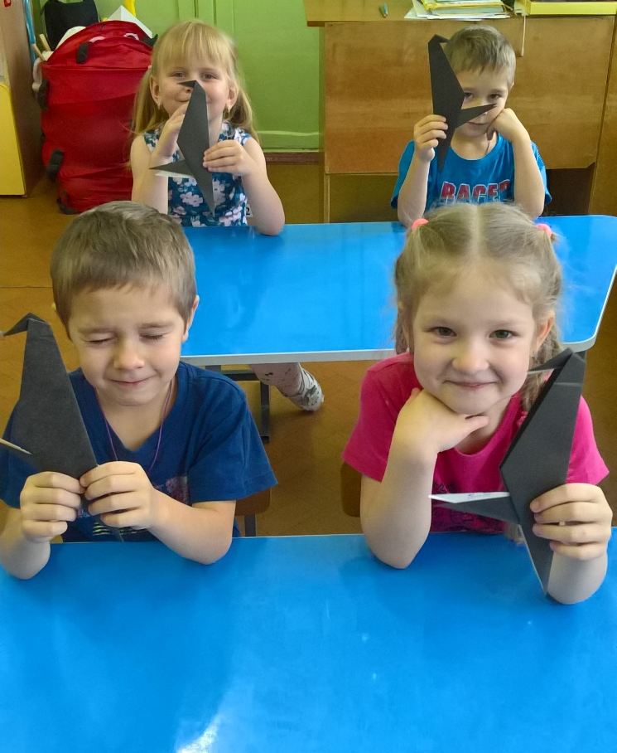
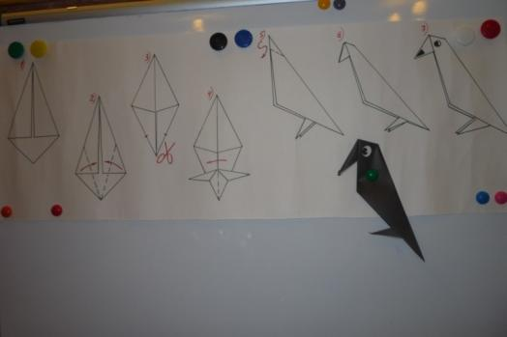
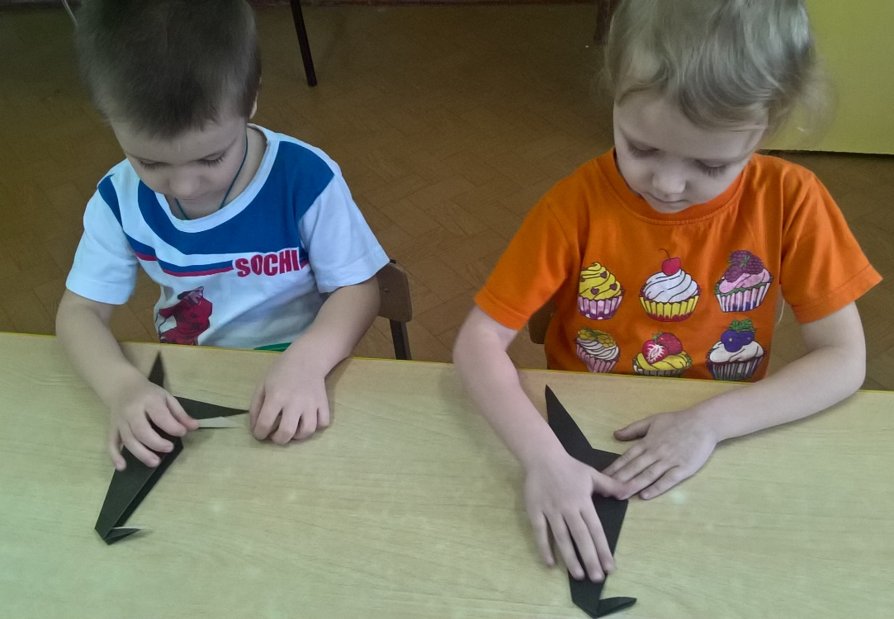
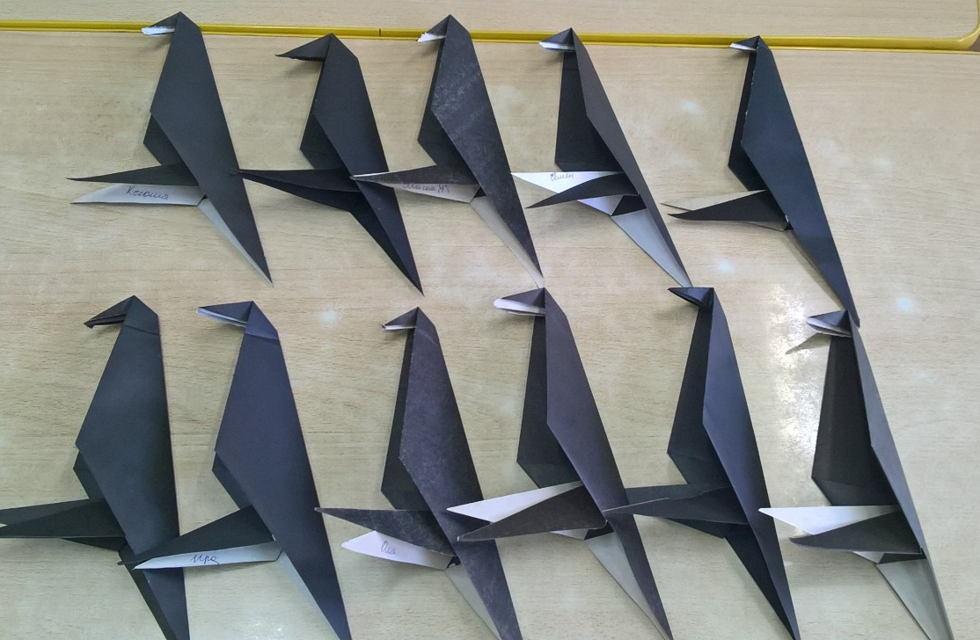

Slide 29
Работа с родителями:
Консультации для родителей «Как и из чего можно сделать кормушку для птиц».
Папка-передвижка «Птицы России»
Организация фото выставки «Пернатые вокруг нас»
Выставка рисунков «Зимующие птицы нашего края»

Slide 30
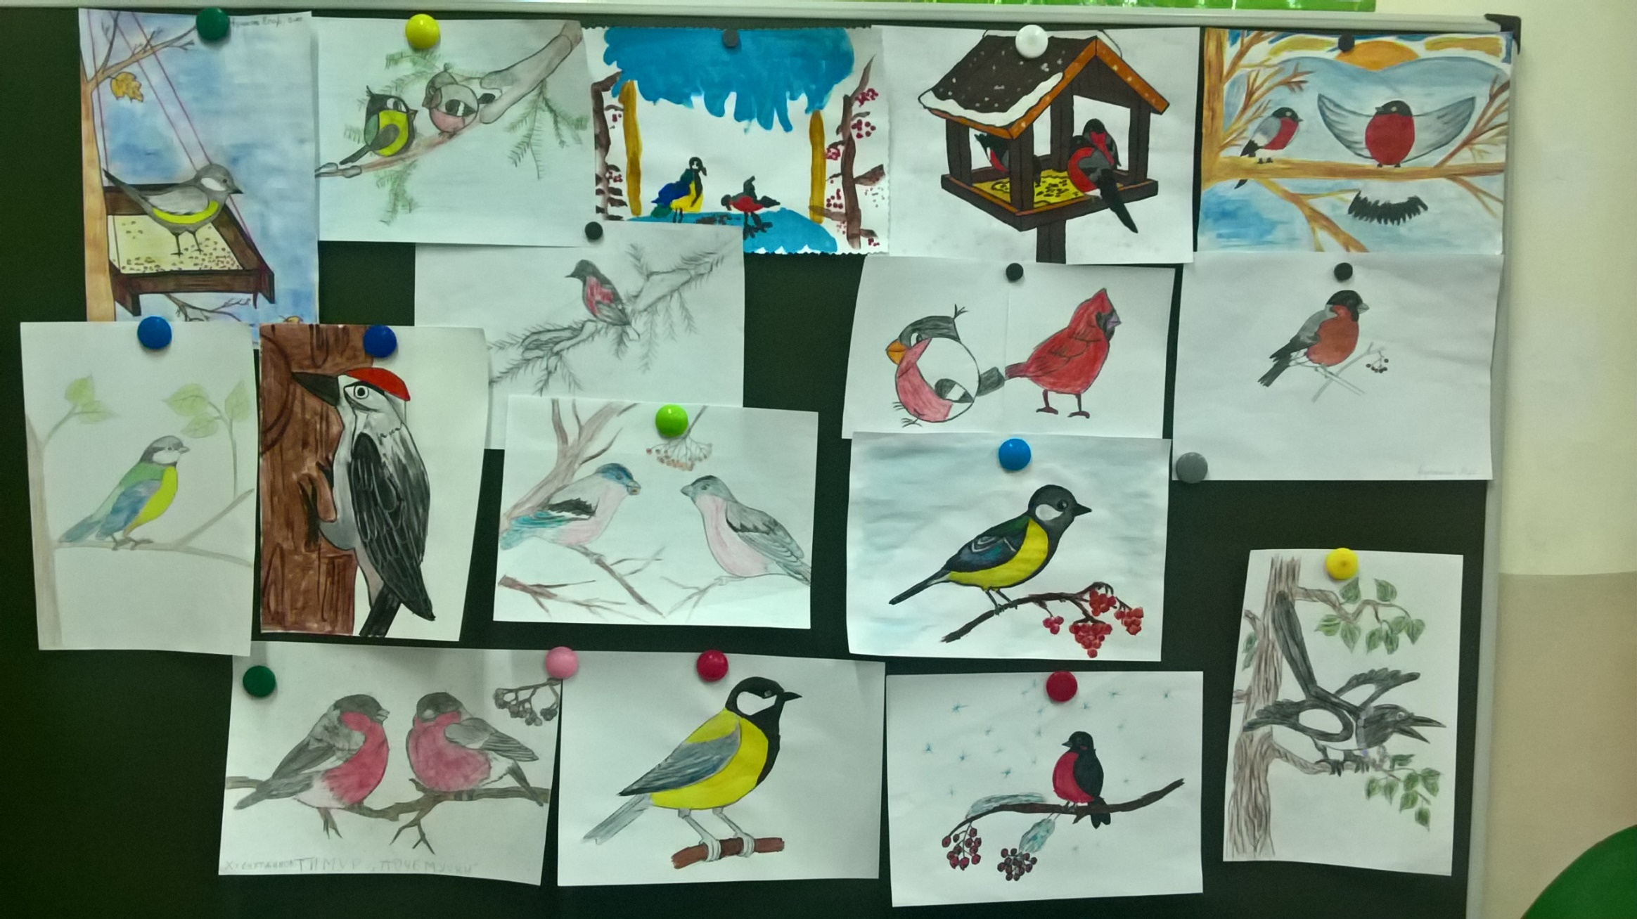
Выставка рисунков
«Зимующие птицы нашего края»

Slide 31
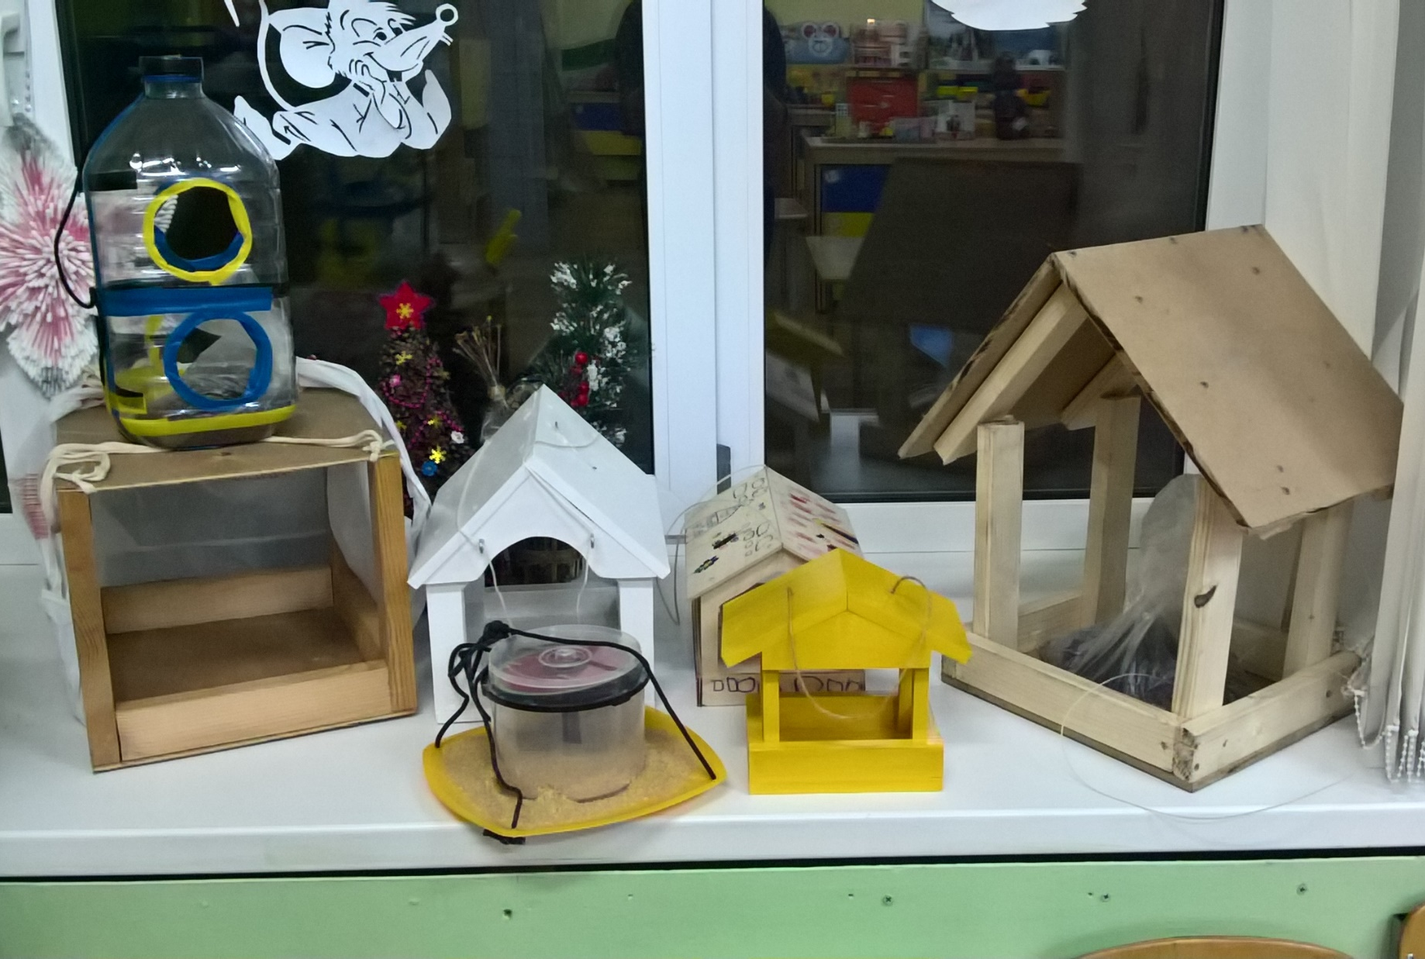
Изготовление кормушек родителями

Slide 32
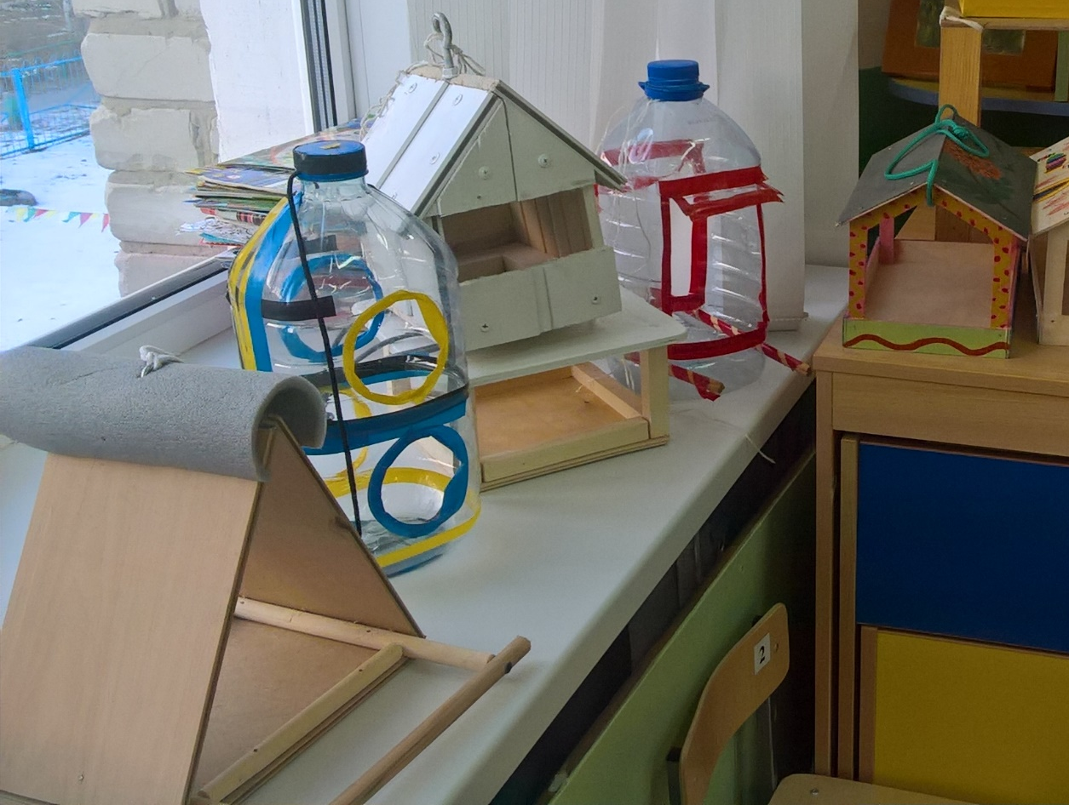
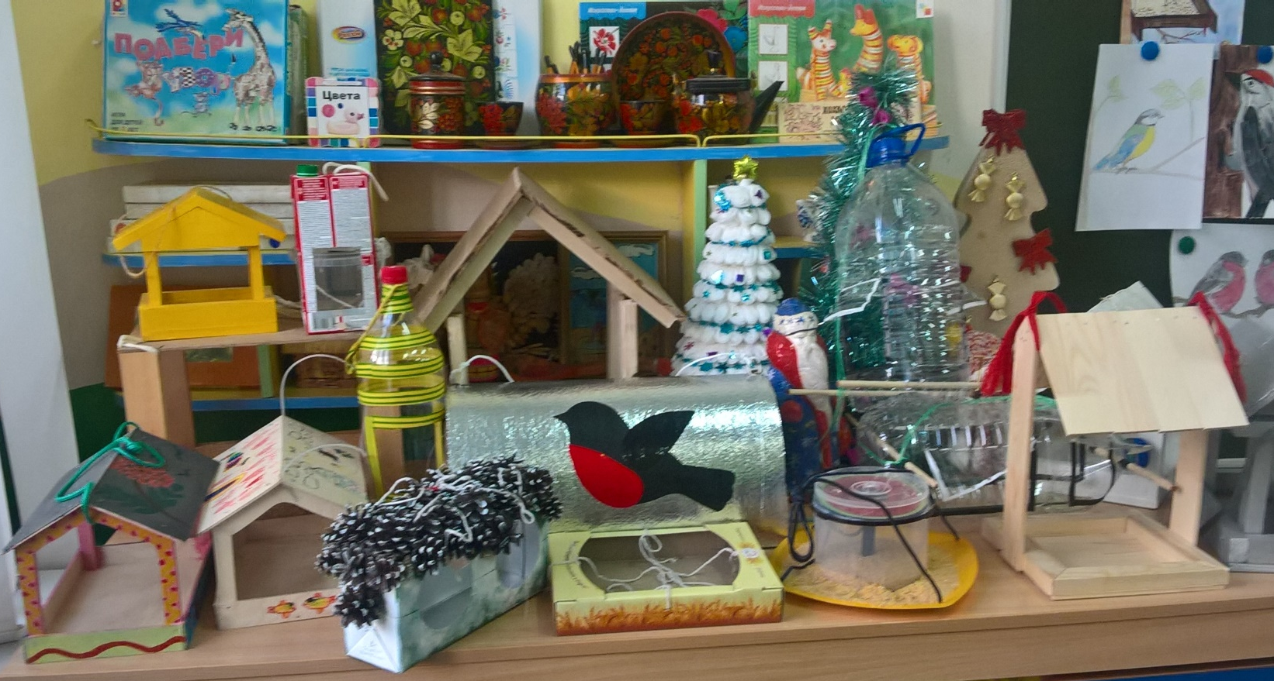

Slide 33
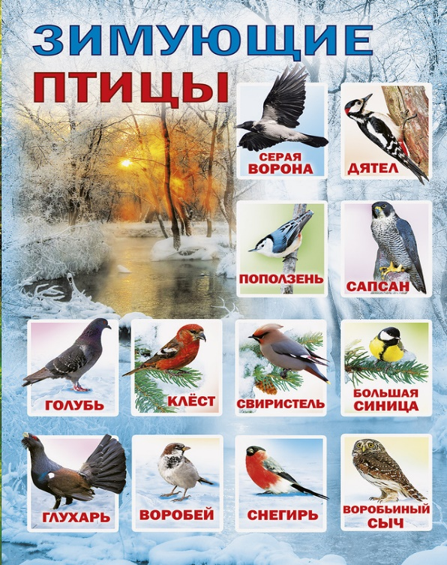

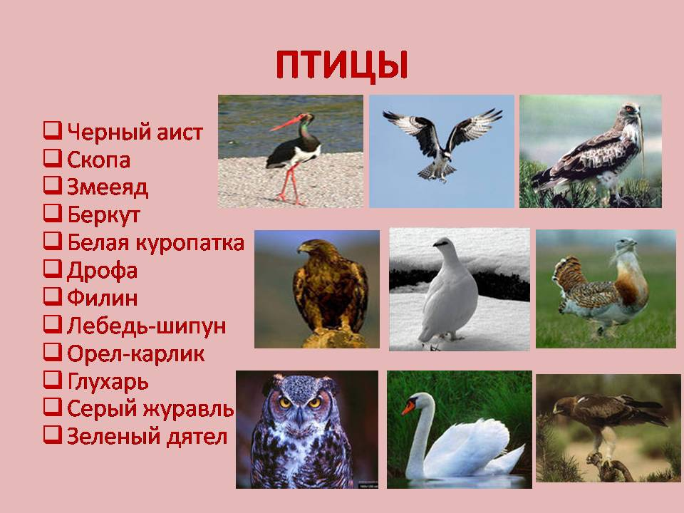
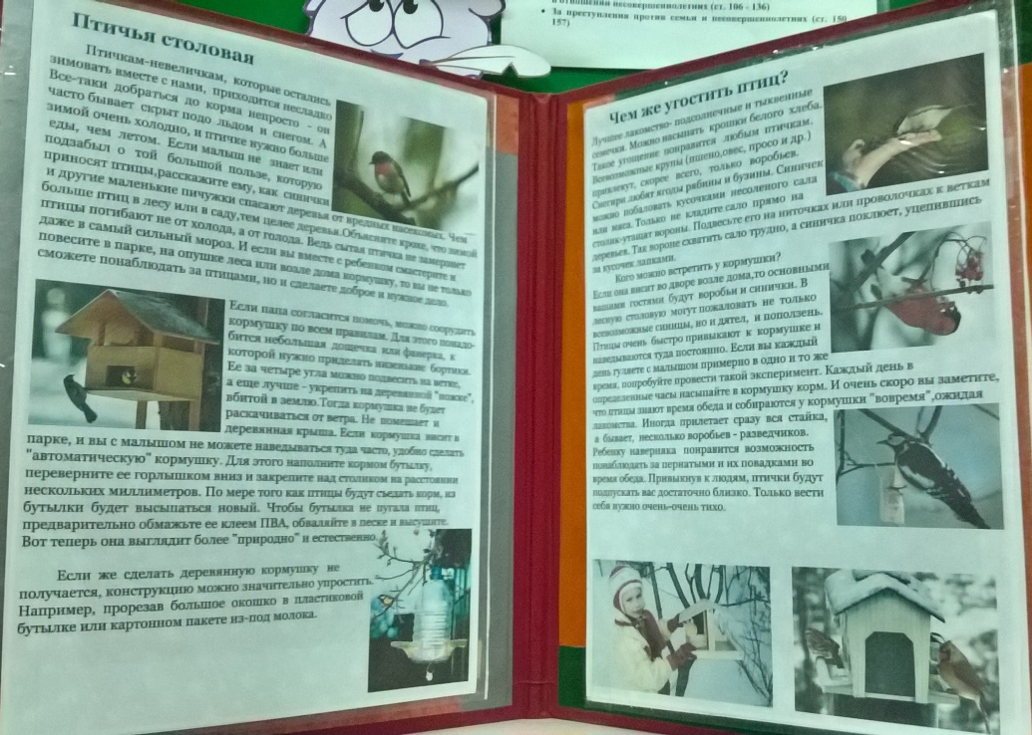
Информация для родителей
Красная книга России

Slide 34
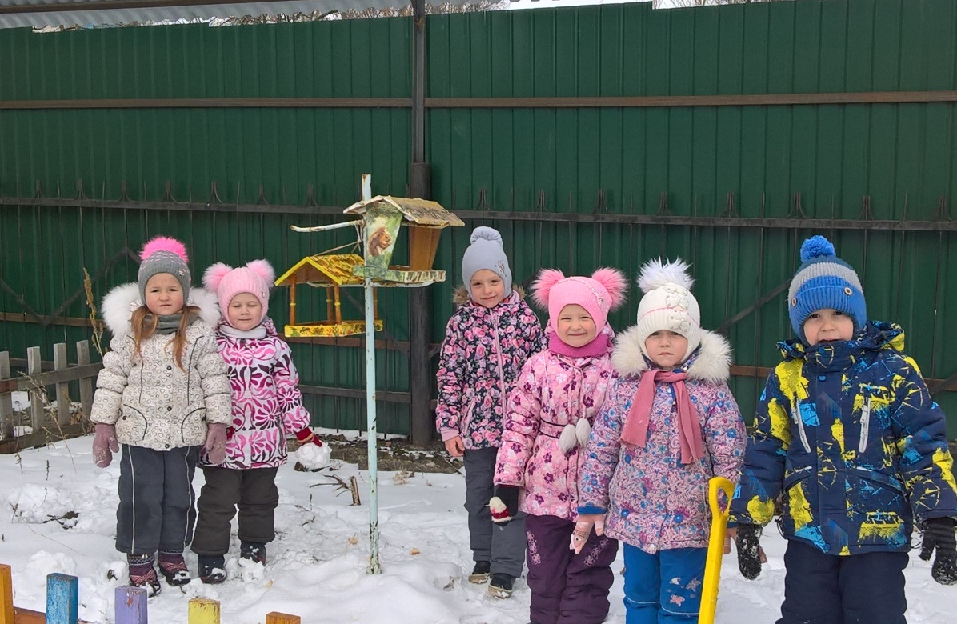
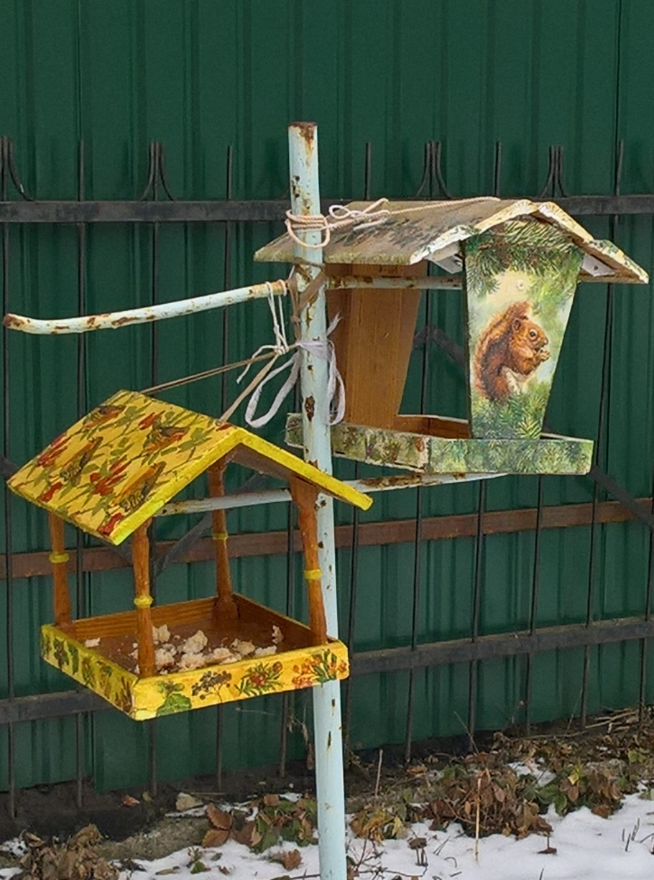
Подкормка птиц

Slide 35
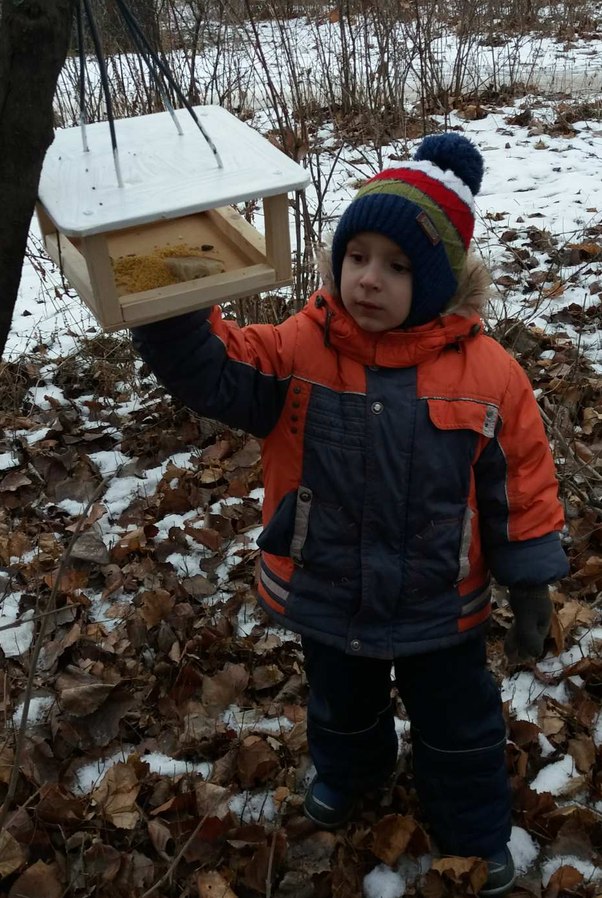
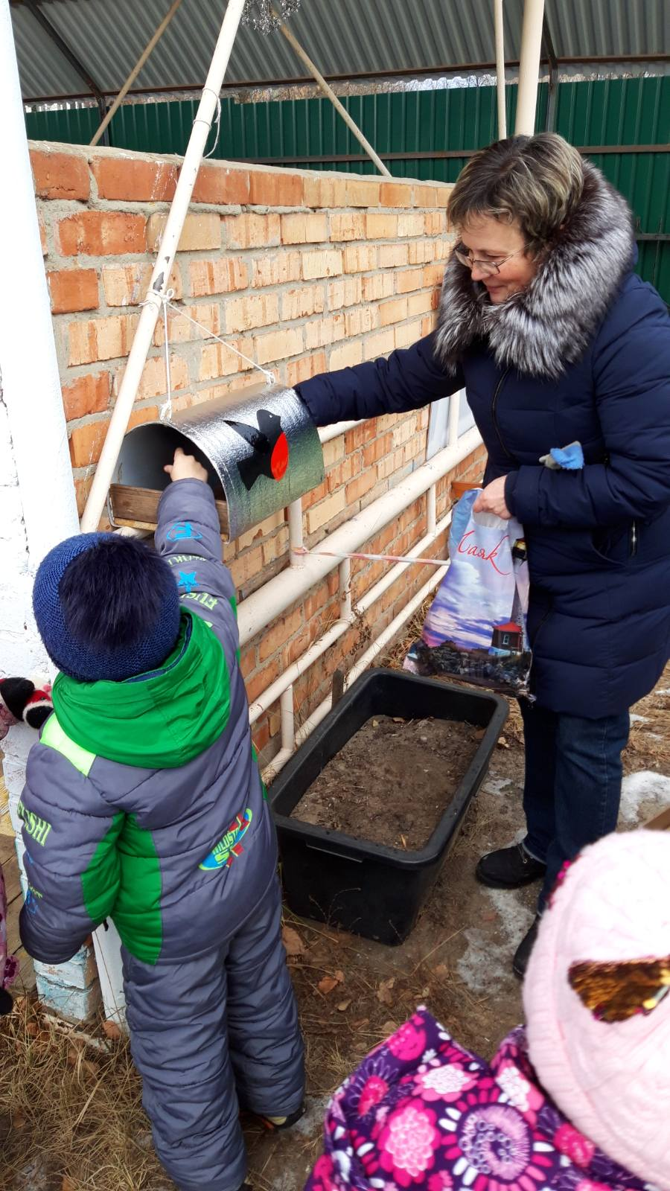
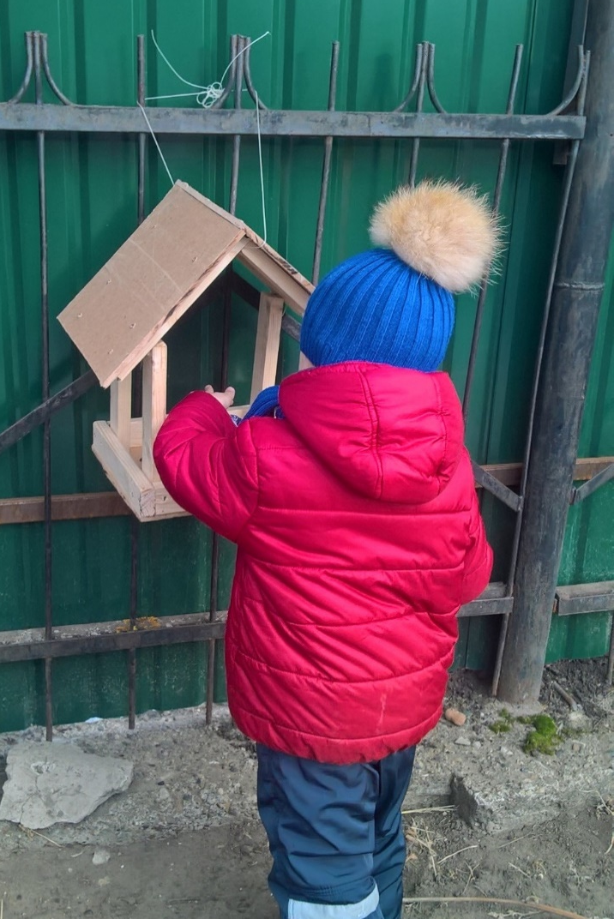

Slide 36
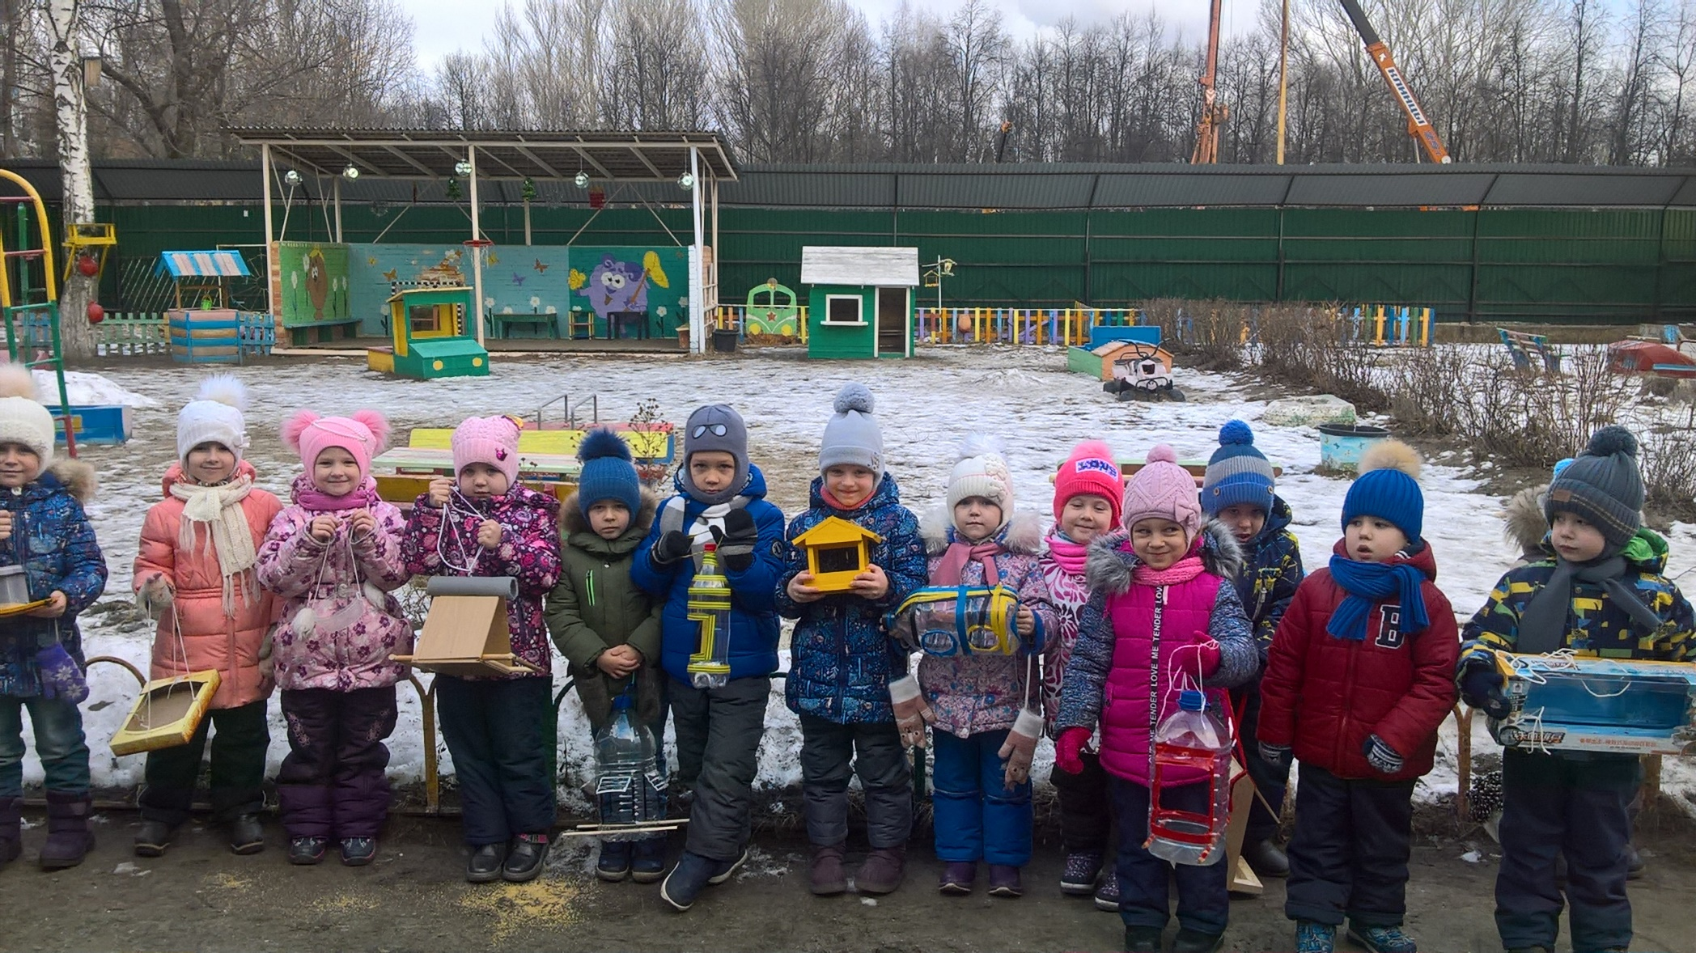
АКЦИЯ «ТРУДНО ПТИЦАМ ЗИМОВАТЬ –
НАДО ПТИЦАМ ПОМОГАТЬ»

Slide 37
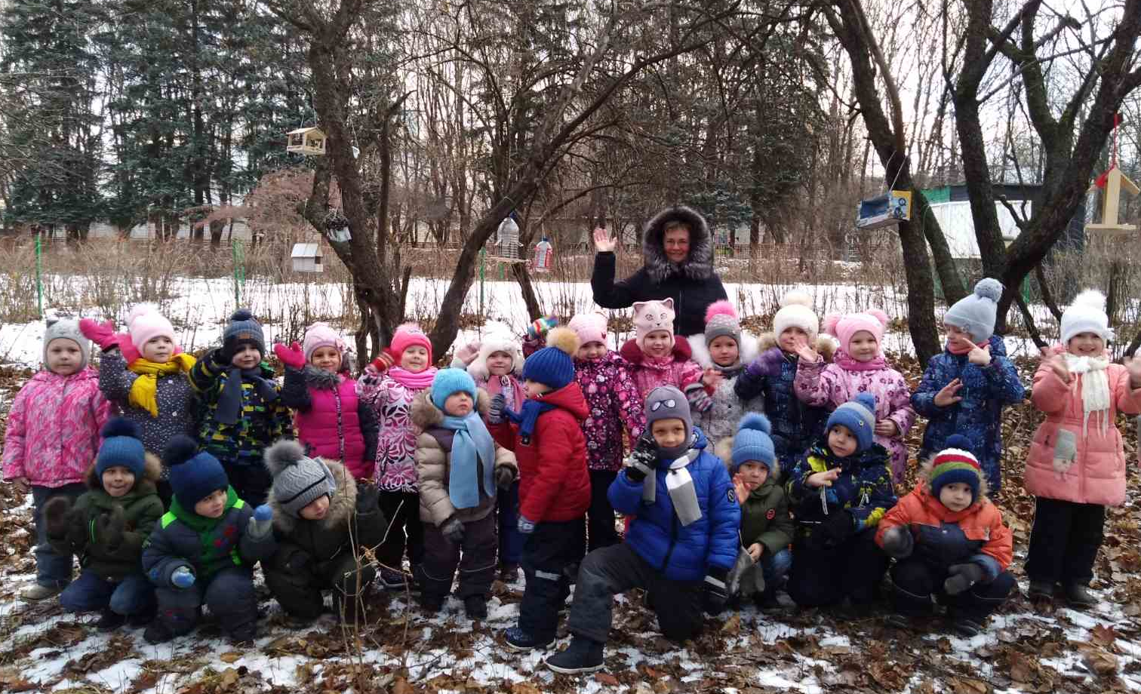
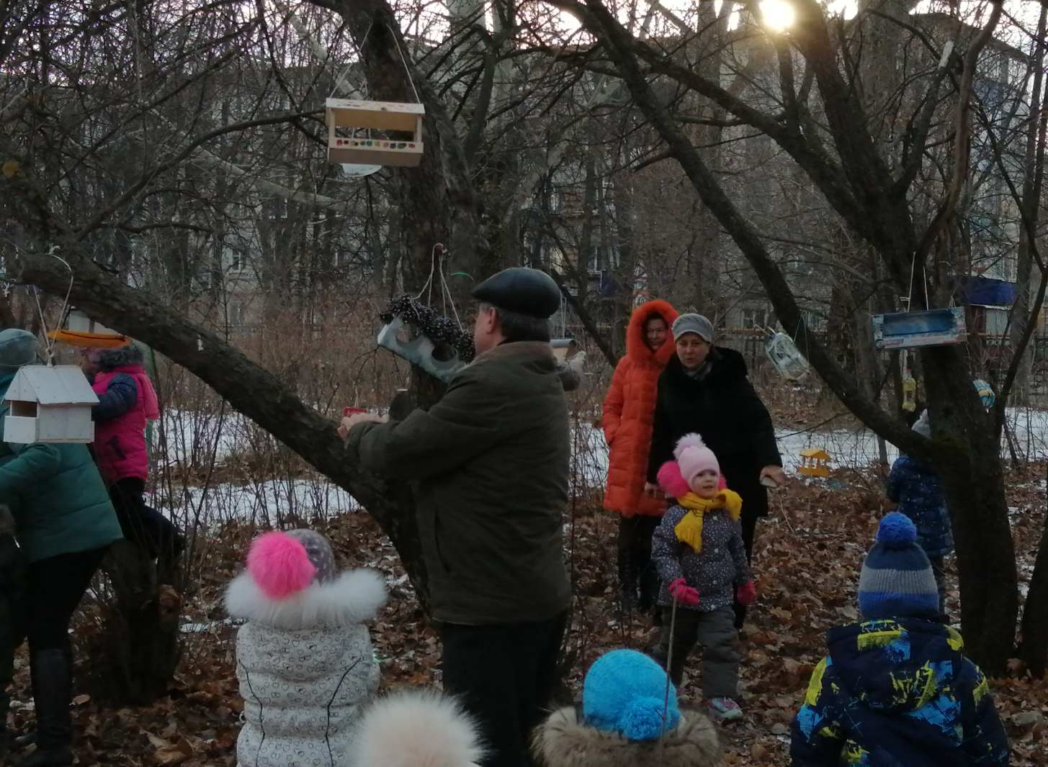
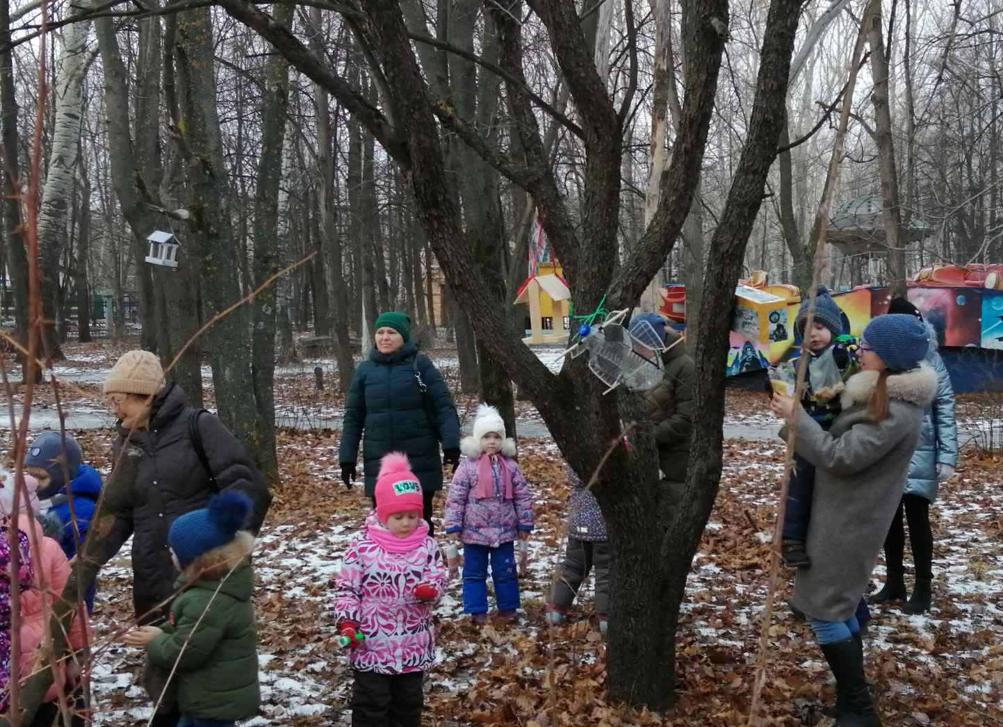
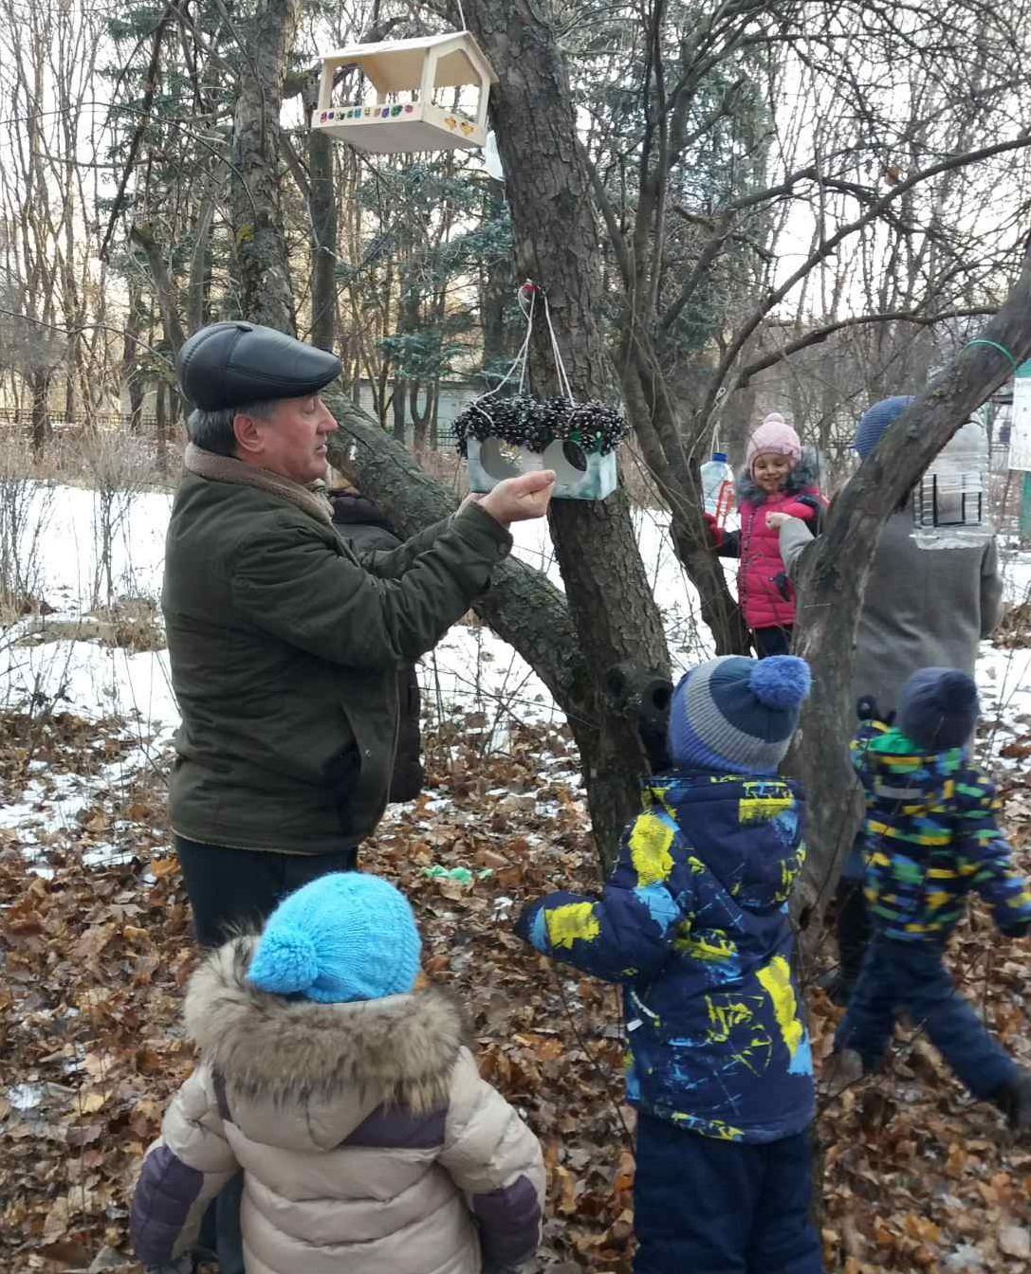

Slide 38
Результаты реализации проекта
•Расширился кругозор детей о зимующих птицах Ульяновской области(какие птицы прилетали на участок, внешний вид, чем питаются).
•Развивающая среда группы пополнилась: литературой, фотографиями, иллюстрациями, стихотворениями, рассказами о птицах, загадками, презентациями о зимующих птицах.
• У детей сформировалась любознательность, творческие способности, познавательная активность, коммуникативные навыки.
• Воспитанники и их родители приняли активное участие в оказании помощи птицам в трудных зимних условиях.

Slide 39
СПАСИБО ЗА ВНИМАНИЕ!

